Slide 1
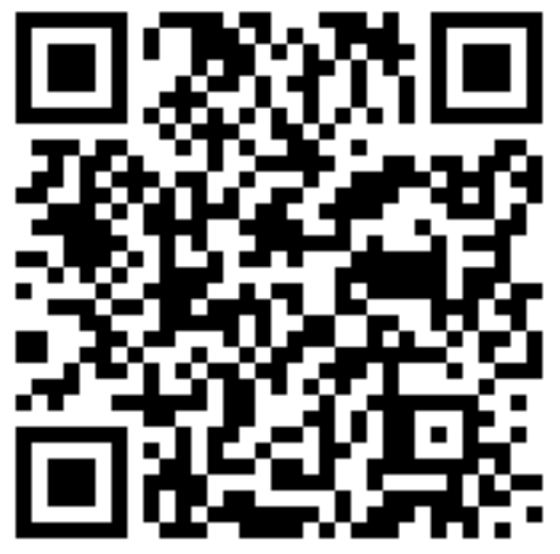
ITA 2023
แบบวัดการรับรู้ EIT
ขอเชิญเป็นส่วนหนึ่งในการประเมินคุณธรรม และความโปร่งใส่
ของ อบต. เมืองแฝก
ประจำปีงบประมาณ พ.ศ. 2566
โดยเข้ามาตอบแบบวัด EIT ได้ตามคิวอาร์โค้ดนี่
หรือ ลิงค์ที่ปรากฏ
https://itas.nacc.go.th/go/eit/8sj23v

